Slide 1
公安管理项目进度汇报
项目进度
问题改进
下周计划
Illustration
第九周工作汇报
G1汇报人：王文军

Slide 2
CONTENTS
目录
01
02
03
项目进度
问题改进
下周计划
Job profile
Problems in work
Future work plan

Slide 3
公安管理项目进度汇报
Part . 01
ONE
项目进度
Job profile

Slide 4
公安管理项目进度汇报
Part . 01
上周需执行的计划
上周任务总结：完成大部分代码开发

Slide 5
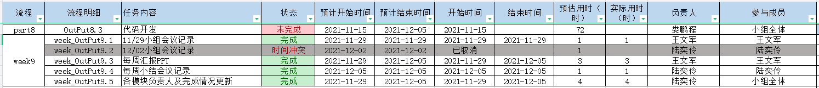
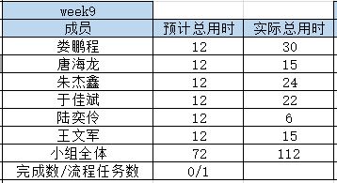
公安管理项目进度汇报
上周任务完成情况
Part . 01
总任务 | 已完成 | 未完成
1 | 0 | 1

Slide 6
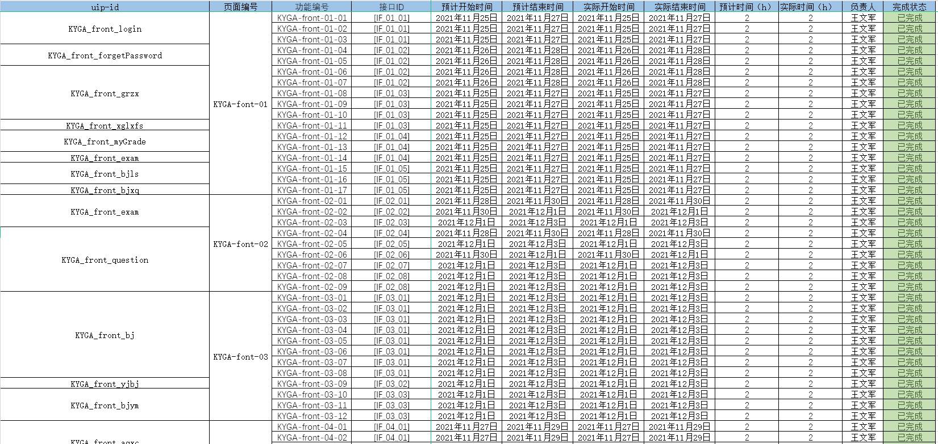

Slide 7
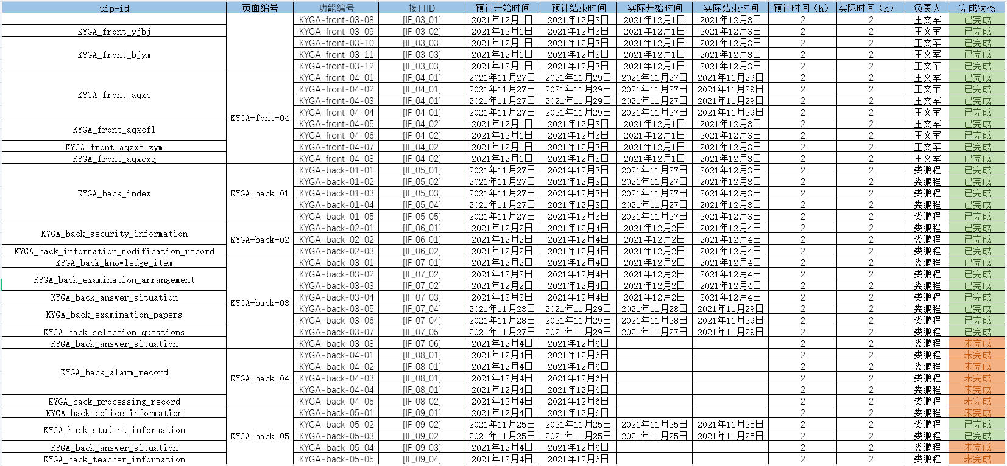

Slide 8
输出产物见gitee库和课堂演示

Slide 9
公安管理项目进度汇报
Part . 02
TWO
问题改进

Slide 10
公安管理项目进度汇报
Part . 02
本周存在问题及解决方案

Slide 11
公安管理项目进度汇报
Part . 03
THREE
本周计划
Future work plan

Slide 12
公安管理项目进度汇报
Part . 03
下周任务安排
1、完成代码开发
2、完成代码评审报告

Slide 13
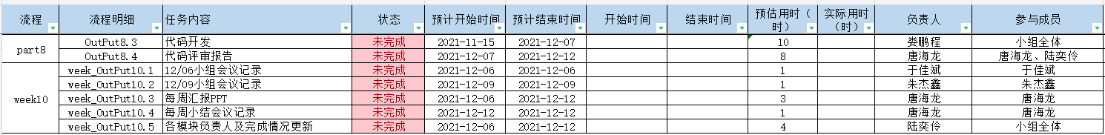
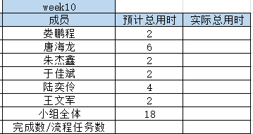
公安管理项目进度汇报
下周任务安排
Part . 03

Slide 14
公安管理项目进度汇报
项目进度
问题改进
下周计划
gitee仓库
https://gitee.com/lou-pengcheng/ndky_cx_pm_g1/commits/master
后端代码仓库
https://gitee.com/lou-pengcheng/pm_kyga/commits/master
前端代码仓库
https://gitee.com/lou-pengcheng/pm-kyga-ui/commits/master

